Slide 1
Henkilösertifiointikoulutus ilmanlaadun mittaajille
Mittaajatapaaminen, Kuopio, 9.-10.5.2017
Katriina Kyllönen (IL, Certi)

Slide 2


Uutta koulutusta tarjolla
Kurssi: Ilmanlaatumittaukset, erikoistumiskurssi
  30.5.-1.6.2017 (DL ilm. 16.5.2017)
  AEL Helsinki
  Kaarnatie 4, 00410 Helsinki
  Mahdollisuus hakea ympäristönäytteenottajan pätevyyttä alueelle ”Ilmanlaatumittaukset”

Slide 3
Tausta
Ilmanlaadun henkilösertifioinnin kriteerit vanhentuneita 2014, tarve päivitykselle
Ilmanlaadun mittaajille järjestetään aika vähän käytännön koulutusta
Työryhmä koolle 2014
  HSY: Tarja Koskentalo
  IL: Jari Waldén, Kaisa Lusa, Helena Saari, ym.
  SYKE: Katarina Björklöf (CERTI)
  AEL
Sertifiointikriteerit uudistettiin 2015
Koulutuskysely 2015
Kurssisuunnitelma 2015-2016
Kurssin toteutuminen 2017

Slide 4
Kurssiohjelma, 1/3
Tiistai 30.5.
8.45 Ilmoittautuminen, aamukahvi ja kurssin avaus
9.00 Osallistujien esittäytyminen ja kurssin oppimistavoitteet
9.30 Ilmanlaatumittaukset, mitä mitataan ja miksi? (Lahtinen, YM)
10.30 Ilmakemian perusteet (Tarvainen, IL)
11.30 Lounas
12.15 Laatujärjestelmät ja -standardit (Kyllönen, IL)
13.15 Direktiivin vaatimukset ja menetelmästandardit (Waldén, IL)
14.00 Kahvi
14.20 Mittausten suunnittelu, käynnistäminen, suorittaminen ja ylläpito (Waldén, IL, ja Julkunen, HSY)
* käytännön esimerkkejä ja ryhmätöitä
16.30 Päivä päättyy.

Slide 5
Kurssiohjelma, 2/3
Keskiviikko 31.5.
8.30 Perustetun mittausaseman laadunvarmistus (Saarnio, IL, ja Julkunen, HSY)
* ryhmätyö, jatketaan 1. päivänä aloitettua
ryhmätyön lomassa kahvi noin klo 9.45-10.00
11.30 Lounas
12.15 Työturvallisuusriskit ilmanlaadun seurannassa (Julkunen, HSY)
13.15 Mittausasemaan ja sen laitteiden käyttöön tutustuminen (Julkunen, HSY)
* ekskursio Mäkelänkadun mittausasemalle
16.30 Päivä päättyy.

Slide 6
Kurssiohjelma, 3/3
Torstai 1.6.
8.15 Ilmanlaatumittausten dokumentointi (Kyllönen, IL)
9:30 Mittausepävarmuuden laskeminen (Waldén, IL)
10:15 Kahvi
10:30 Tulosten käsittely ja raportointi (Waldén, IL)
11:30 Lounas
12.15–15.30 Koetilaisuus
Kurssin sekä kurssiin kuuluvan kokeen hyväksytysti suorittanut henkilö voi hakea ympäristönäytteenottajan pätevyyttä alueella ”Ilmanlaatumittaukset”.

Slide 7
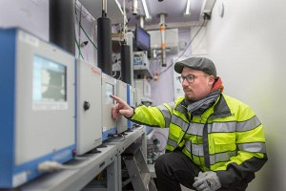
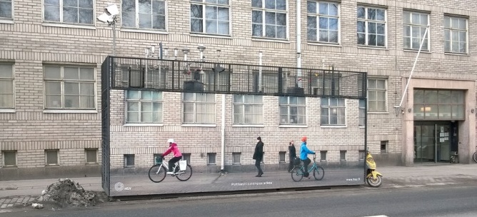
Kurssi on suunniteltu käytännön läheiseksi
Asemavierailu
Käytännön esimerkkejä, esim. kalibrointidemo
Ryhmätöitä
Filmejä
Havaintomateriaalia
Kurssimateriaalina päivitetty mittausohje, menetelmä-standardit
HS, Janne Järvinen
HSY

Slide 8
Kurssi
Hinta
  1040 € + alv kurssi ilman tenttiä
  1290 € + alv kurssi tentillä ja mahdollisuus sertifiointiin
Yhteyshenkilö AEL
  Maija-Liisa Kuusela, maija-liisa.kuusela@ael.fi, puh. 050 368 8469
  https://www.ael.fi/koulutustarjonta/ilmanlaatumittaukset-erikoistumiskurssi, tai koulutushausta ”Ilmanlaatu”
Notes:
Hyvin erilainen kuin edellinen kurssi 200x. Hands-up: Kuka on kiinnostunut osallistumaan koulutukseen?
CERTI: Ympäristönäytteenottajan uusi pätevyystodistus 550 €, Puoliväliselvityksen käsittely 300 €. => 850 € per 8 vuotta.

Slide 9
Sertifikaatin elinkierto
Kokemus:
Päätoiminen kenttätyö 1v TAI
säännöllinen näytteen-
ottotehtävä 2 v
1. Riittävä kenttäkokemus ja tentit suoritettu
2. Sertifikaatin hakeminen, arviointi ja myöntäminen
3. Ylläpitokoulutusta 1 päivä/vuosi
4. Selvitys kauden puolessa välissä
5. Sertifikaatti voimassa kahdeksan vuotta
6. Hyväksytty jatkotentti; jatkuu kohdasta 2.
  Sertifiointikulut n. 100 € per vuosi.
Mittaajatapaamiset, Vertailulaboratorio, sisäinen koulutus, muu alan koulutus…
Notes:
Hands-up: Kuka on kiinnostunut sertifioinnista?
Uudistettiin 2015, vanhat sertifikaatit edelleen voimassa.

Slide 10
Sertifioinnin etuja
Järjestelmä on parantanut näytteenoton laatua ympäristöhallinnossa ja yksityisellä puolella
Kurssi on kertaluontoinen ja ilman tenttiä se ei itsessään osoita pätevyyttä
Sertifioimalla itsensä henkilö sitoutuu myös ylläpitämään ja kehittämään osaamistaan
Helpottaa koulutukseen pääsemistä, arvostus ammattikuntaa kohti kasvaa
Suosimalla sertifioituja henkilöitä esim. tarjouskilpailuissa luomme järjestelmän, jossa halvin hinta ei ole ainut tarjouksen kriteeri vaan myös laadulla voidaan kilpailla

Slide 11
Katriina Kyllönen
p. 029 539 5461
katriina.kyllonen@fmi.fi
www.syke.fi/sertifiointi
facebook.com/sykecerti
Kiitos mielenkiinnosta!

